Slide 1

重视基础与细节
决胜高分与成功
----高安中学2020届高三历史组20天规划

Slide 2

现阶段学生的情况
（1）在知识结构方面，整体知识体系基本构建，但仍然有少部分历史概念和历史现象把握不准；
（2）在考试习惯方面，学生基本形成了自己的考试习惯，但是，如果试卷难度和长度加大，有一部分学生无法完成整卷，历史学科在综合试卷中排在最后，一旦时间出现问题，历史常常成为牺牲品；
（3）在解题方法方面，学生解题思路和分析方法基本具备，但是答题规范还需要进一步提高；尤其是设问发生变化时，学生应变和运用能力比较欠缺，有不少学生还无法做到“怎么问，怎么答”。
（4）在书写方面，学生在解题过程中经常忙于完卷，往往忽视书写。有些学生的书写特别潦草，甚至是随性而为。

Slide 3
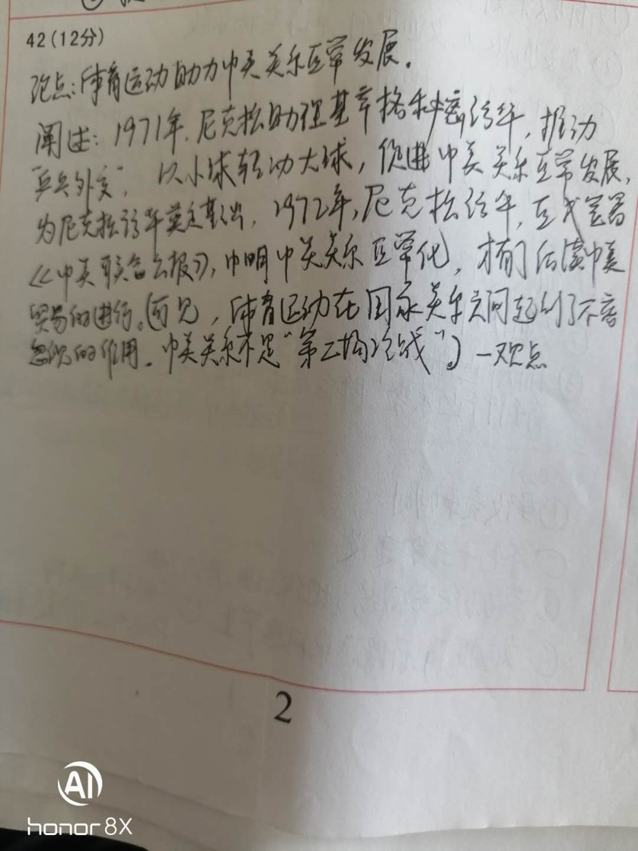
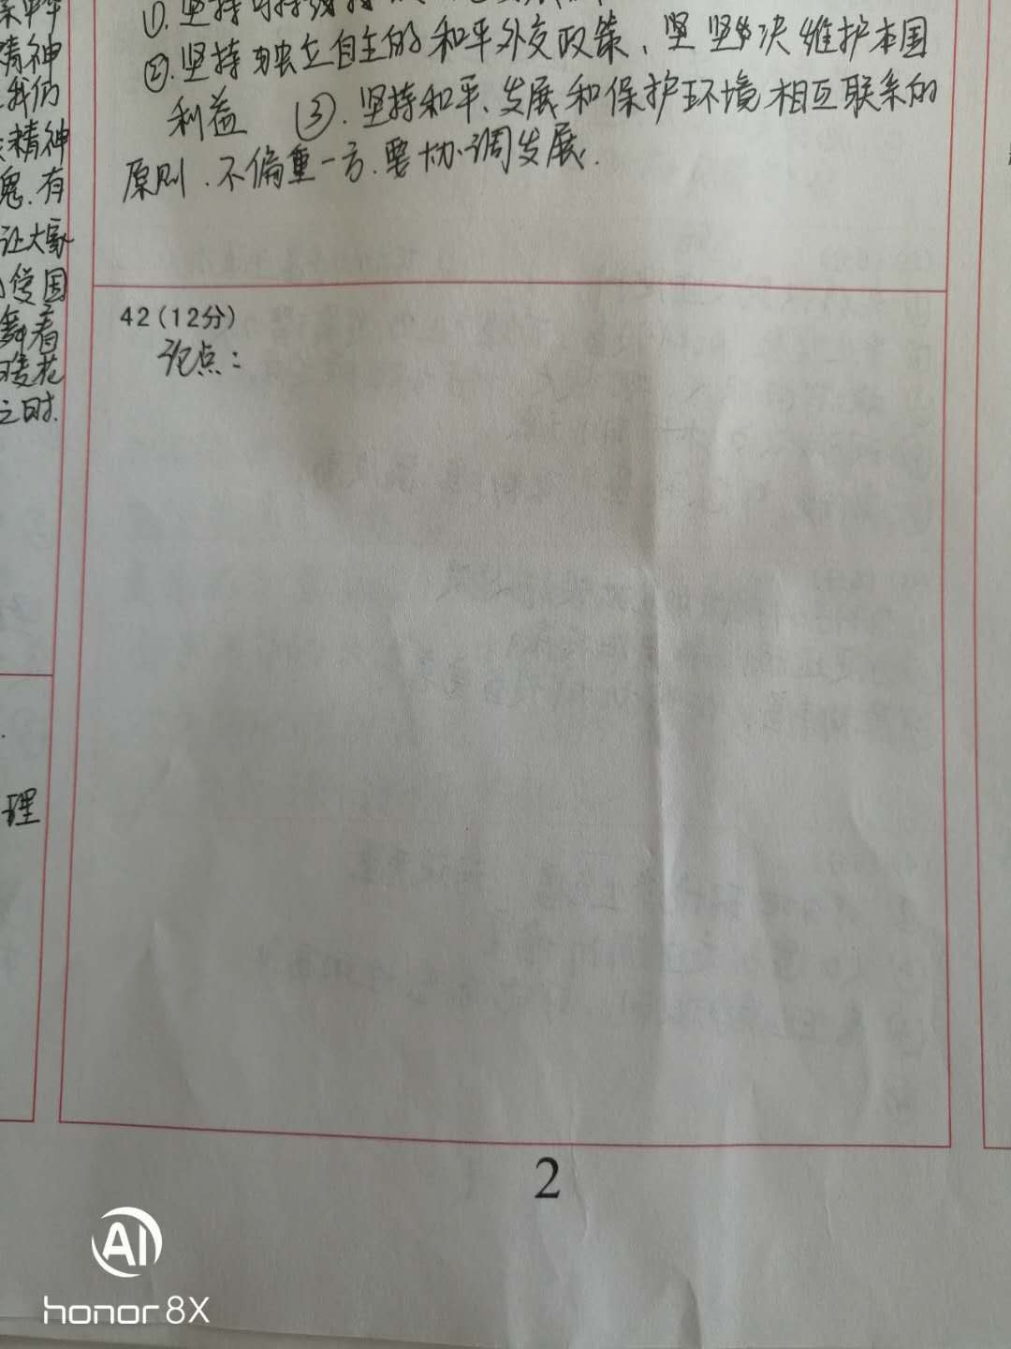

Slide 4
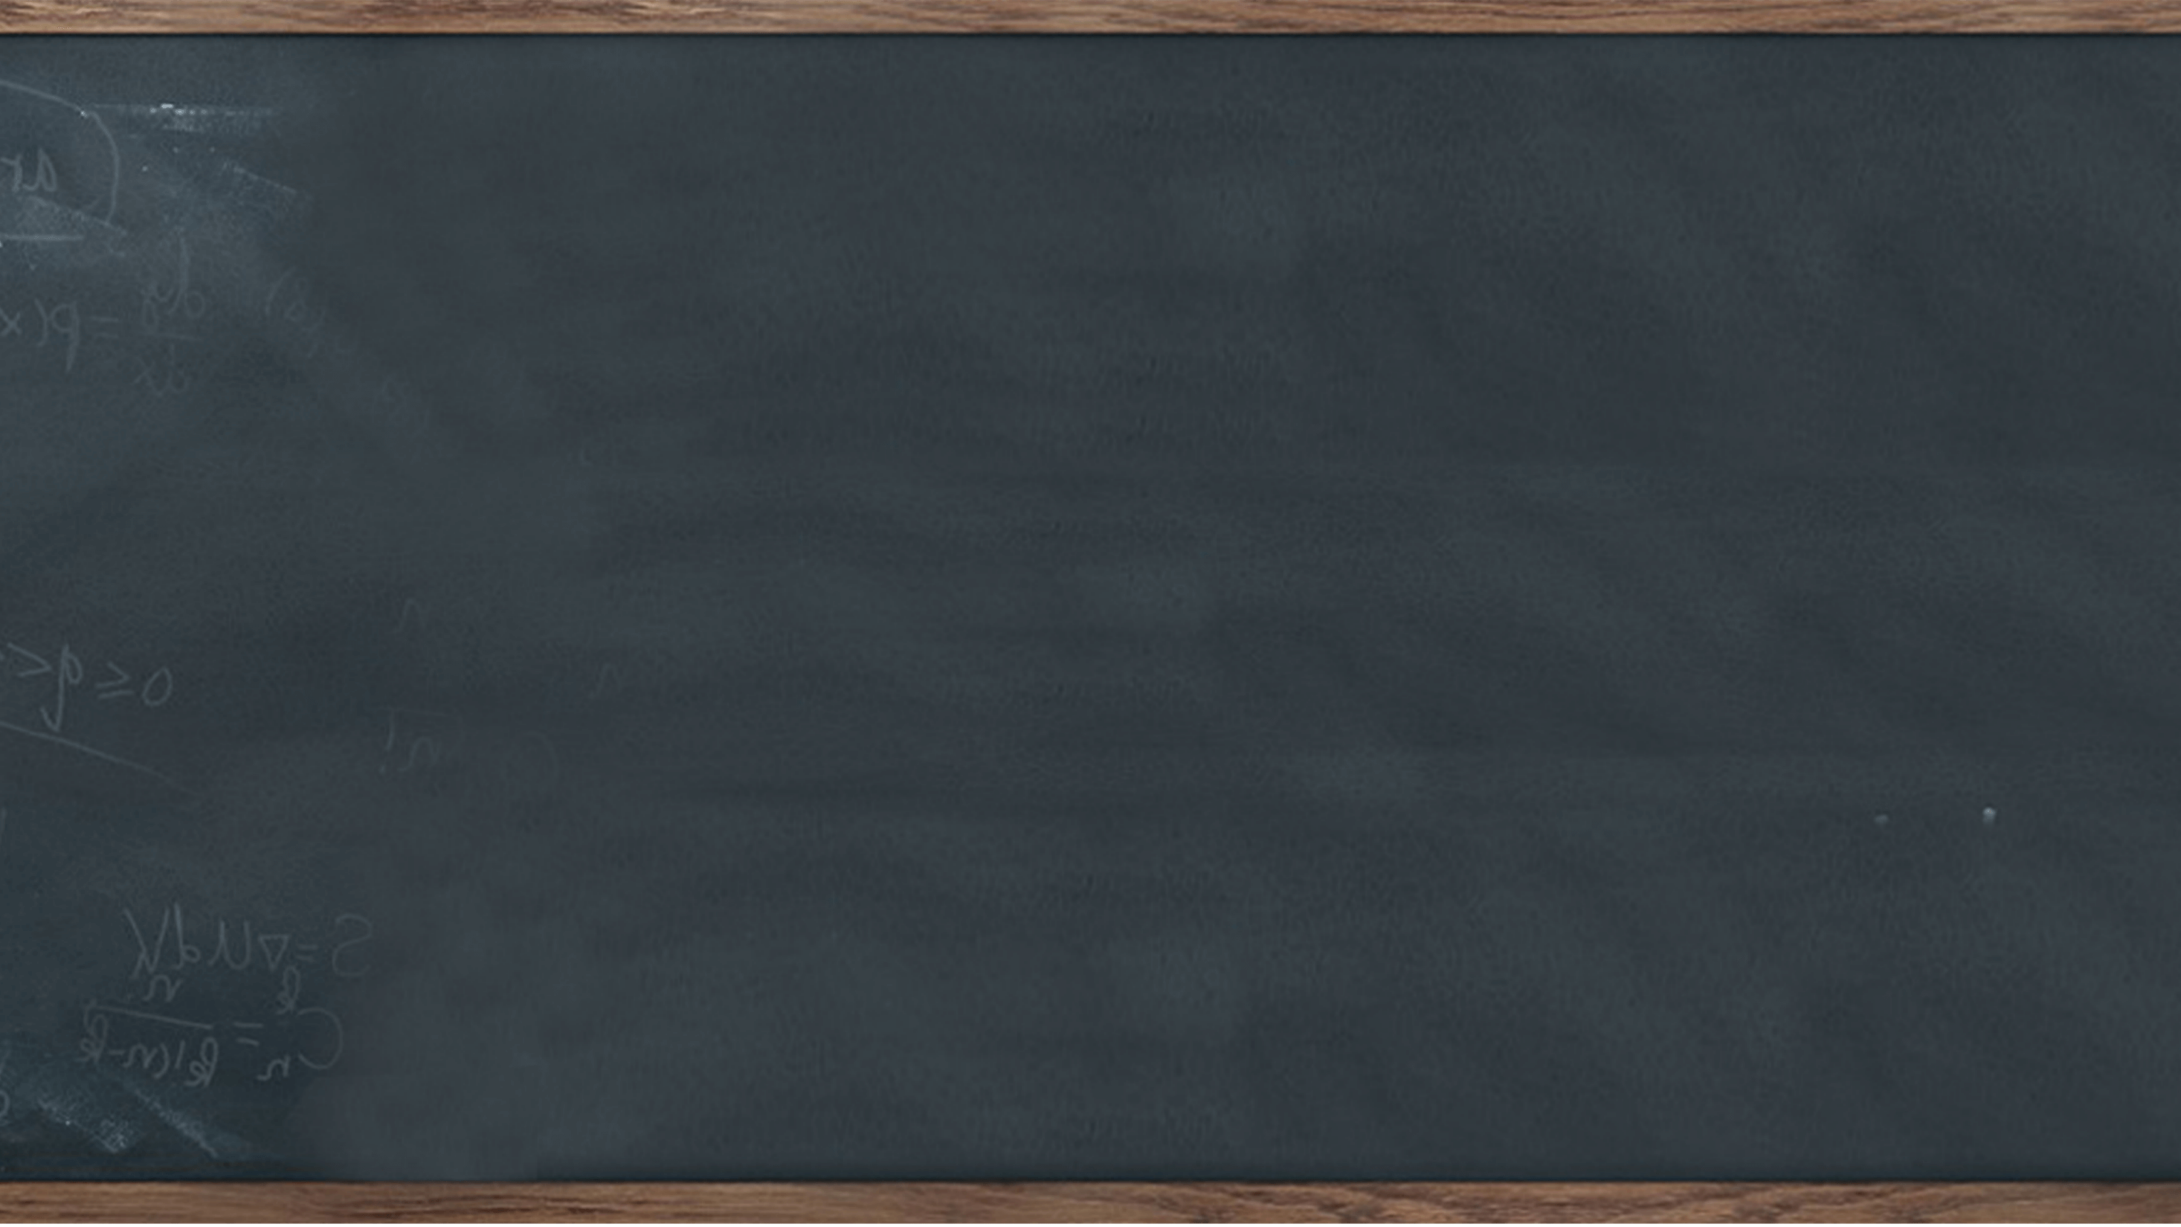


针对学生情况所做的具体措施
（1）部分历史概念和历史现象把握不准的问题，从两个方面入手，一是根据学生的考试、答疑发现的学生概念和现象不清楚的，力求在试卷的讲评中进行重点讲解，让学生准确把握,二是老师认为重要的、容易混淆的概念和现象，在课堂上提出，让学生课后进行自我整理和消化。
（2）解题训练，在学校和年级组的考试中，狠抓学生的规范答题的细节，包括格式、语言，让学生做到精确用字，特别是历史41题、42题。对经典试题反复进行讲解和练习，包括答案也要进行分析。除此之外，历史组还集体决策，每人精选试题（试题结构为6选择题+1解析题），争取做到知识点全面覆盖，重点知识突出，让学生做到作答时下笔如有涌泉。
（3）每次考试之后，挑选字迹潦草的、答题不规范的典型进行分析。

Slide 5

20天的计划
一、原有年级组和文综组制定的计划不变
二、要求学生针对自己的实际情况制定详细的计划书并严格执行
三、利用两次停课期间对三本必修课本再过一遍，具体安排如下：
6月20日 | 必修一第一单元至第四单元
6月21日 | 必修一第五单元至第八单元
6月22日 | 必修二第一单元至第四单元
6月27日 | 必修二第五单元至第八单元
6月28日 | 必修三第一单元至第四单元
6月29日 | 必修三第五单元至第八单元

Slide 6

一、潜心研究高考真题和某些文化机构的猜题卷、押题卷
二、精选试题，精练精讲
三、调整心态，树立信心，保重身体

Slide 7

高
考
成
功

